Slide 1
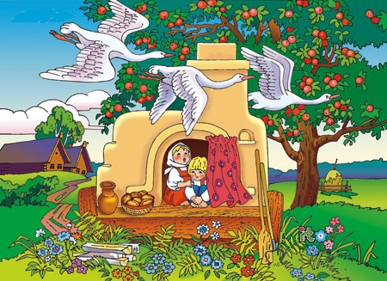
Сказкотерапия в работе с дошкольниками
Стрельникова Ольга Владимировна Воспитатель МАДОУ д/с № 8 «Родничок»
Notes:
Сказки! Они с нами рядом всю жизнь. Одни из них учат уму-разуму, другие – добру и счастью, третьи волшебные, завораживают нас чудесами. И мы представляем себя то Иван - царевичем, то прекрасной принцессой, то доброй феей. Исследования психологов показывают, что в любимых сказках запрограммирована жизнь ребенка. "Скажи мне, какая твоя любимая сказка, и я скажу, кто ты" - так перефразировали известную пословицу психоаналитики.

Slide 2
Что такое сказкотерапия ?
Это процесс поиска смысла, расшифровки знаний о мире и системе взаимоотношений в нем.
Это процесс образования связи между сказочными событиями и поведением в реальной жизни.
Это процесс активизации ресурсов, потенциала личности.
Notes:
Сказкотерапия – направление практической психологии, которое, используя метафорические ресурсы сказки, позволяет людям развить самосознание, стать самими собой, и построить особые доверительные, близкие отношения с окружающими. Это способ передачи индивидууму (чаще ребенку) необходимых моральных норм и правил. Поэтому в образовательной деятельности стараюсь часто использовать такую форму работы, как – сказкотерапия.

Slide 3
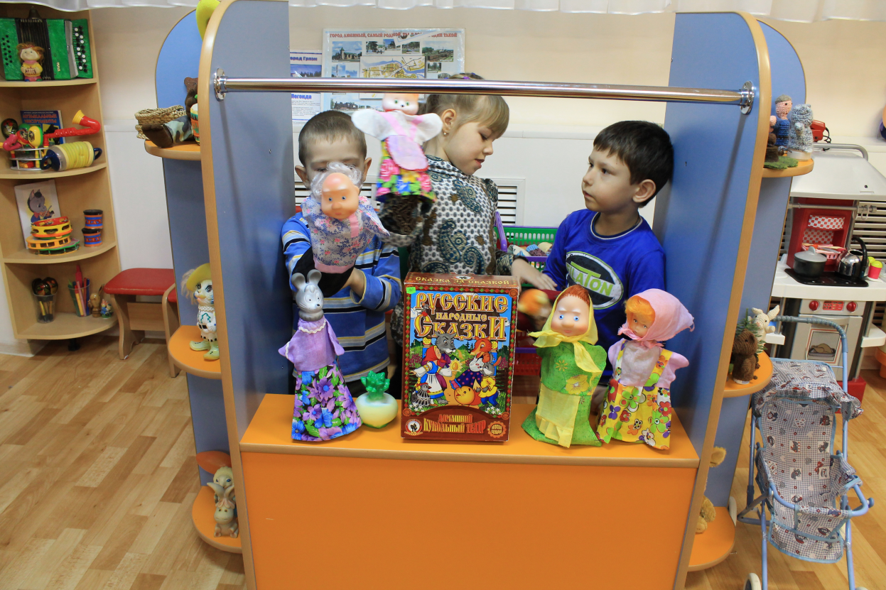
Цель сказкотерапии:
активизация в ребенке творческого, созидающего начала, раскрытие глубин собственного внутреннего мира, развитие его самосознания
Notes:
Цель сказкотерапии: активизация в ребенке творческого, созидающего начала, раскрытие глубин собственного внутреннего мира, развитие его самосознания.

Slide 4
Задачи:
Создать условия для развития творческого воображения, оригинальности мышления.
Стимулировать творческое самовыражение.
Формировать позитивное отношение ребенка к своему «Я».
Notes:
Задачи сказкотерапии: создать условия для развития творческого воображения, оригинальности мышления, стимулировать творческое самовыражение, формировать позитивное отношение ребенка к своему «Я».

Slide 5
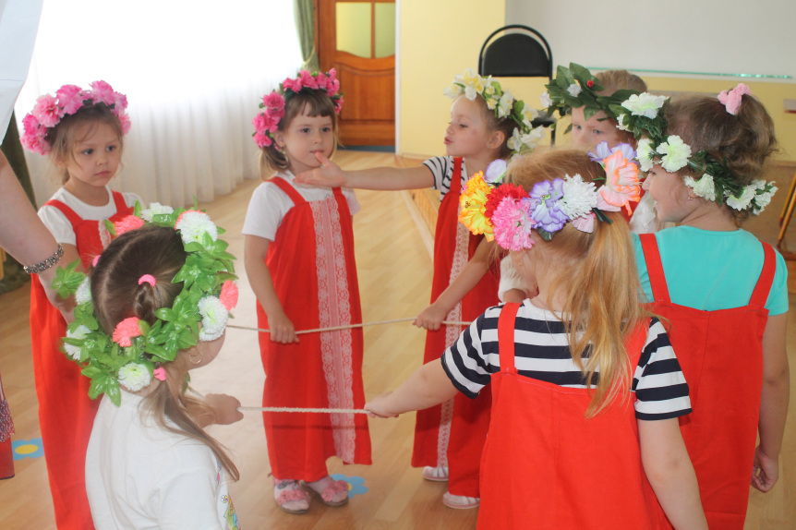
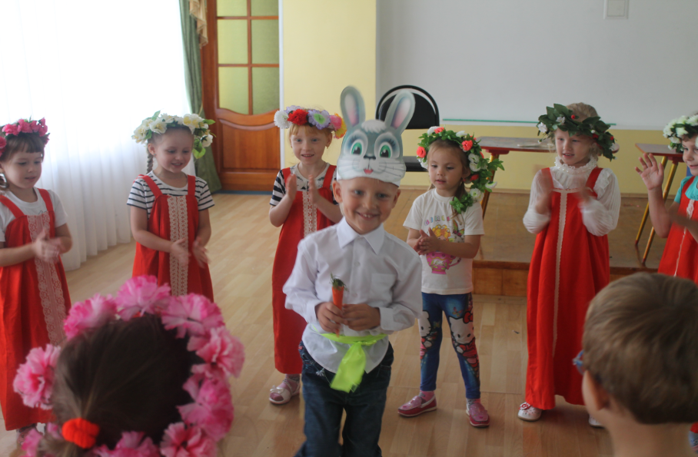
Принципы работы со сказками:
1. Принцип осознанности.
2. Принцип множественности.
3. Принцип реальности.
Notes:
В работе над сказкой можно выделить следующие принципы: принцип осознанности, принцип множественности, принцип реальности.

Slide 6
Дидактические
сказки
Психотерапевти ческие сказки
Художественные сказки
авторские народные
Психокоррекционные
сказки
Медитативные
сказки
Notes:
Сказки стараюсь подбирать разные: русские народные и авторские, специально разработанные психокоррекционные и медитативные сказки, и многие другие. Часто предлагаем малышу сочинить сказку самостоятельно. Сочинение сказок ребёнком и для ребёнка - основа сказкотерапии. Через сказку можно узнать о таких переживаниях детей, которые они сами толком не осознают, или стесняются обсуждать их со взрослыми.

Slide 7
Преимущество сказок для личности ребенка:
Отсутствие в сказках дидактики, нравоучений.
Неопределенность места действия главного героя.
Образность языка. Кладезь мудрости.
Победа Добра. Психологическая защищенность.
Наличие Тайны и Волшебства.
Notes:
Преимущество сказок для личности ребенка: отсутствие в сказках дидактики, нравоучений, неопределенность места действия главного героя, образность языка, кладезь мудрости, победа Добра, психологическая защищенность, наличие Тайны и Волшебства.

Slide 8
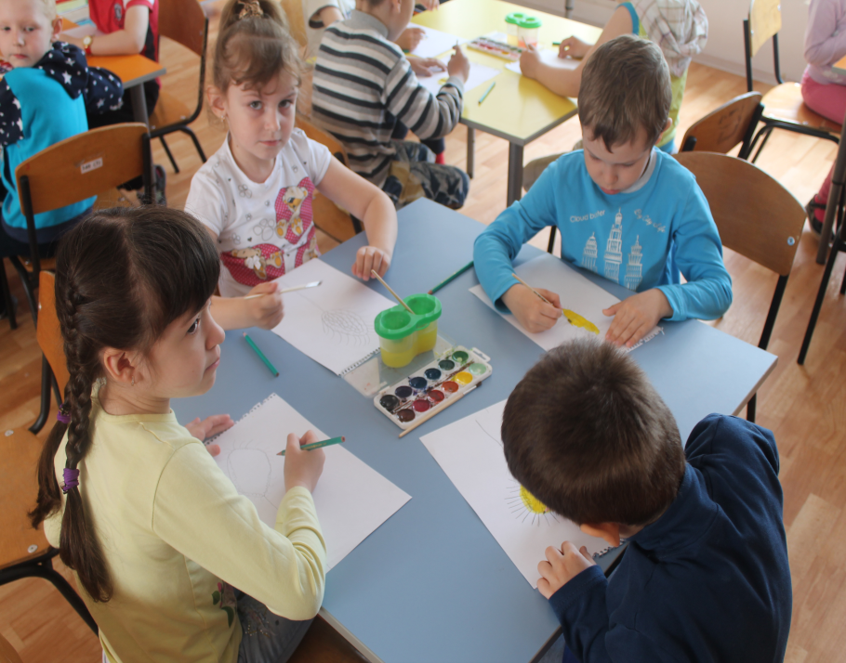
Сказкотерапия в работе с дошкольниками
РАБОТА В ГРУППЕ:
Прослушивание сказок
Групповое рассказывание сказок.
Рассказывание известной сказки
Групповое придумывание сказки.
Рассказывание сказки от первого лица
Рисование сказки
Notes:
Работая над сказкой использую следующие приемы: прослушивание сказок, групповое рассказывание сказок, рассказывание известной сказки, групповое придумывание сказки, рассказывание сказки от первого лица, рисование сказки.

Slide 9
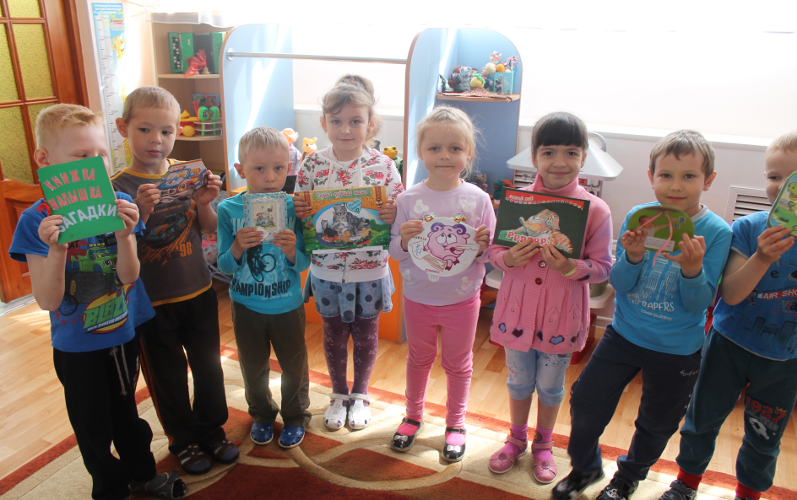
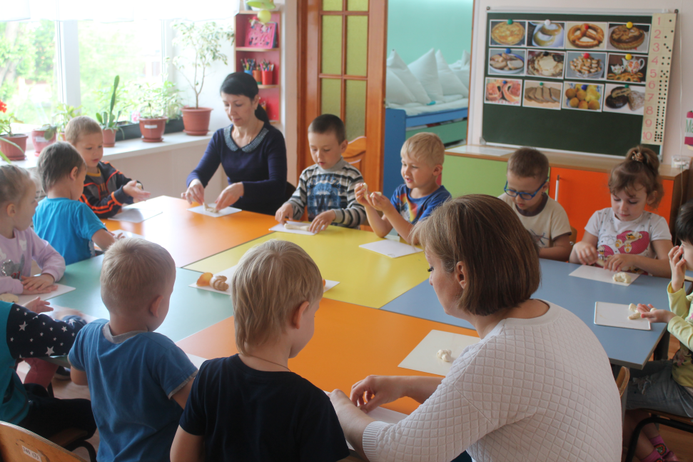
Алгоритм работы со сказкой
1 этап. Знакомство с разнообразием сказок. Чтение и беседа по сказке. Оценка поступков героев.
2 этап. Рисование сюжета по сказке. Лепка любимых героев сказки. Поделки: маски животных. Салфеточная аппликация.
Notes:
Используя сказкотерапию выработался определенный алгоритм работы:
1 этап. Знакомство с разнообразием сказок. Чтение и беседа по сказке. Оценка поступков героев.
2 этап. Рисование сюжета по сказке. Лепка любимых героев сказки. Поделки: маски животных. Салфеточная аппликация.

Slide 10
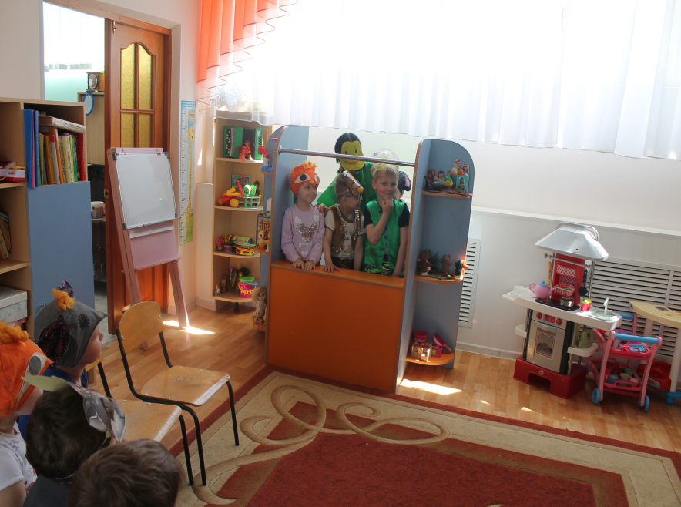
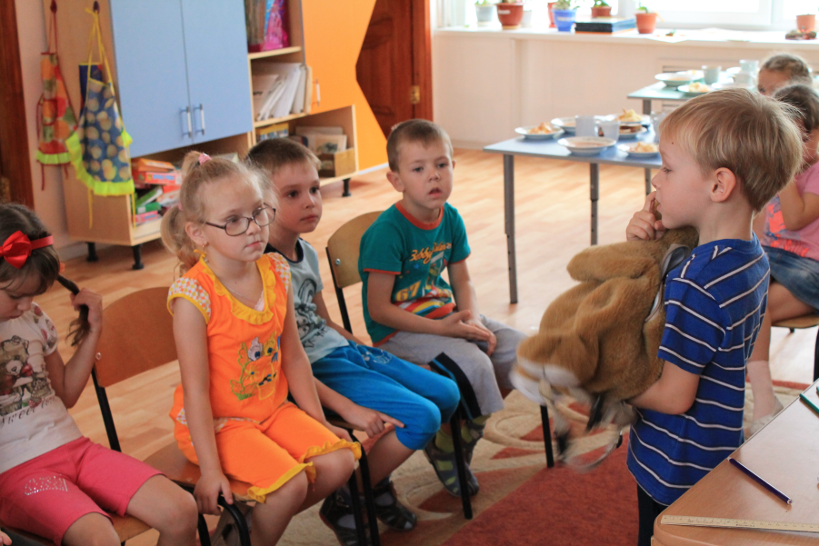
3 этап. Драматизация (проигрывание сказки в ролях). Настольный театр. Пальчиковый и теневой театр. . Мы начинаем играть в сказки и творить чудеса. Сказки помогают раскрыть творческие способности детей. В каждом ребенке можно открыть артиста.
4 этап. Психокоррекционные сказки. Основной принцип подбора сказок – это направленность проблемной ситуации, характерной для данного возраста, нравственный урок, который дает сказка, доступный для осмысления детям старшего дошкольного возраста.
Хорошо бы сказки жили С нами вечно чтоб дружили Всех девчонок и мальчишек Лишь хорошему учили!
Notes:
3 этап. Драматизация (проигрывание сказки в ролях). Настольный театр. Пальчиковый и теневой театр. . Мы начинаем играть в сказки и творить чудеса. Сказки помогают раскрыть творческие способности детей. В каждом ребенке можно открыть артиста.
4 этап. Психокоррекционные сказки. Основной принцип подбора сказок – это направленность проблемной ситуации, характерной для данного возраста, нравственный урок, который дает сказка, доступный для осмысления детям старшего дошкольного возраста.

Slide 11
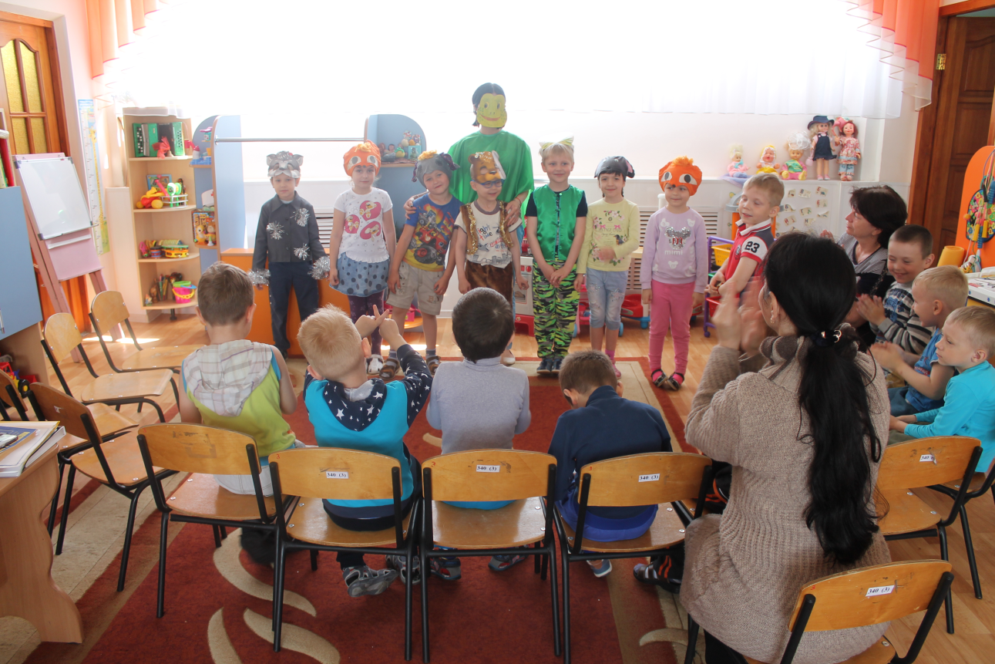
Промежуточные результаты
Сказки развивают воображение ребёнка, учат свободно, не страшась опасностей, импровизировать, дают детям чудесное умение использовать для решения проблем волшебную силу творчества!
Notes:
Используя «сказкотерапию» видишь результат работы: сказки помогают развивать воображение ребёнка, учат свободно, не страшась опасностей, импровизировать, дают детям чудесное умение использовать для решения проблем волшебную силу творчества!

